Slide 1
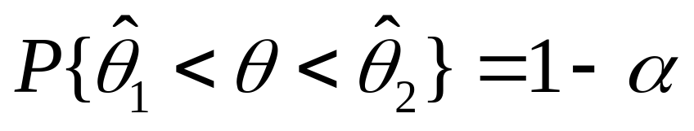
7.3 区间估计
定义
设总体X的分布函数F(x; θ)含有未知参数θ ,对于
给定值α（0< α<1),若由样本X₁, …, X_{n}确定的两个统
计量
使
注：F(x;θ )也可换成概率密度或分布律。

Slide 2
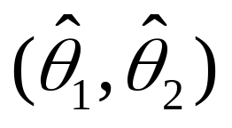
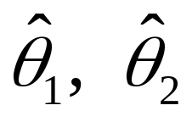
则称随机区间
为θ 的置信度为1−α的
置信区间.
分别称为置信度为1−α的置信下限与置信
上限。
一、利用切比雪夫不等式求均值的置信区间
如果总体分布未知，方差已知，则可用切比雪夫不等式来求均值的置信区间。

Slide 3
例1. 某灯泡厂某天生产了一大批灯泡，从中抽取了
10个进行寿命试验，得数据如下（单位：h）
1050 1100 1080 1120 1200
1250 1040 1130 1300 1200
已知这天生产的灯泡寿命的方差为8，试求以95%
以上概率认为灯泡的平均寿命的置信区间？

Slide 4
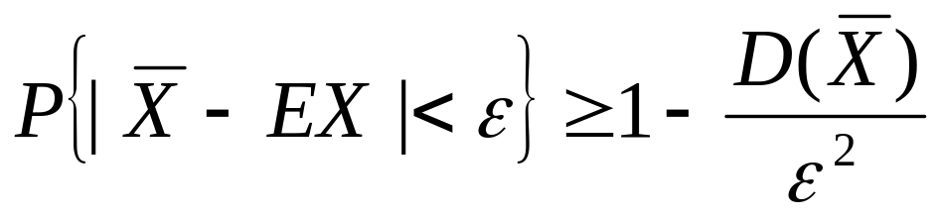
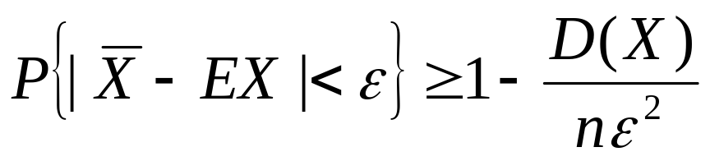
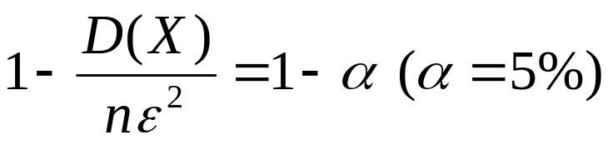
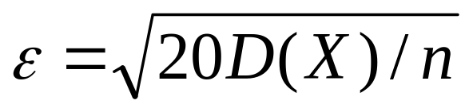
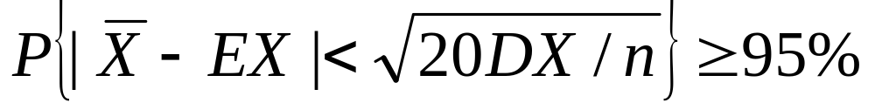
解 设X表示这天灯泡的寿命，由已知得D(X)＝8，由于X 的分布未知，可用契比雪夫不等式来求均值的置信区间。
即

Slide 5
EX的置信区间为(1147-4, 1147+4), 即
（1143， 1152）。

Slide 6
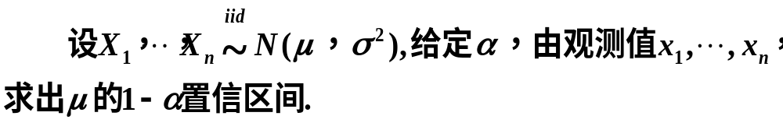
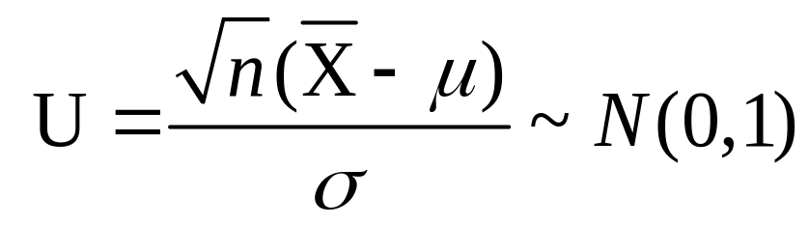
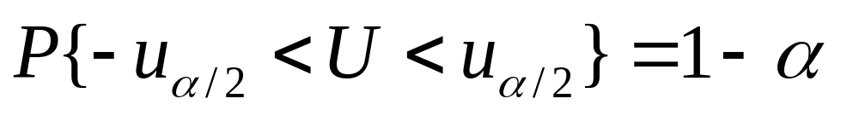
二、 正态总体均值参数的区间估计
1、σ²已知

Slide 7
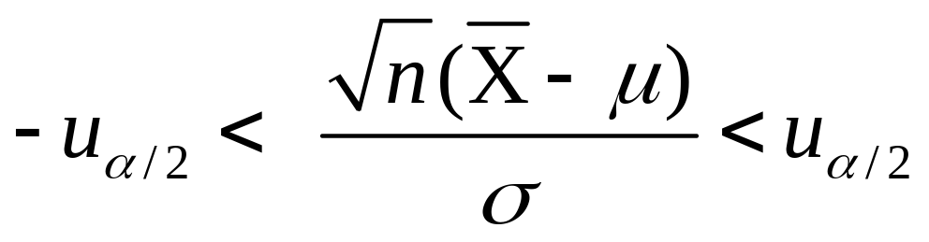
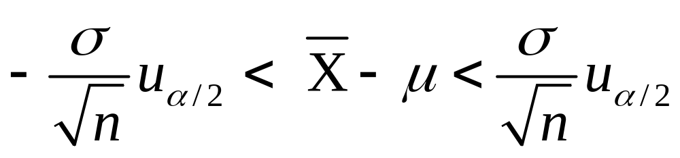
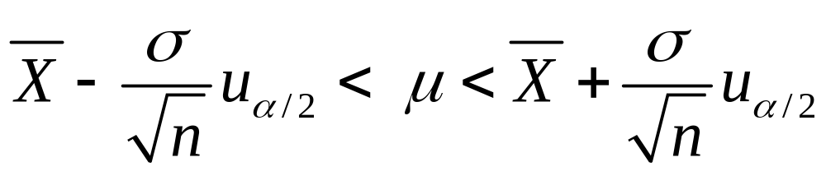
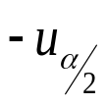
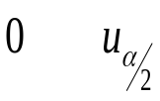
1-α

Slide 8
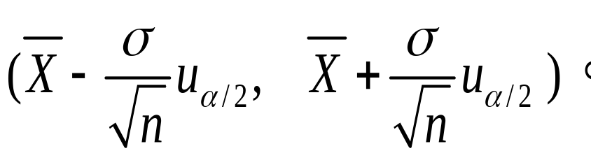
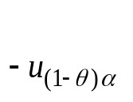

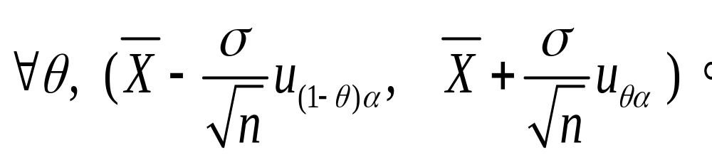
μ的置信度为1−α的置信区间为
注：μ的1−α置信区间不唯一。
(1-θ)α
1-α
θα
都是μ的1−α置性区间.但θ=1/2时区间长最短.

Slide 9
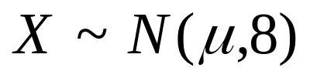
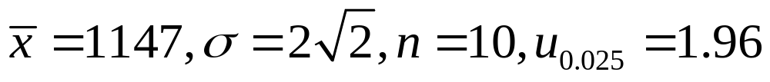
例2(续例1） 某灯泡厂某天生产了一大批灯泡，从
中抽取了10个进行寿命试验，得数据如下
（单位：h）
1050 1100 1080 1120 1200
1250 1040 1130 1300 1200
已知这天生产的灯泡寿命服从正态分布且方差为8，试求以95%以上概率认为灯泡的平均寿命的置信区间？
解

Slide 10
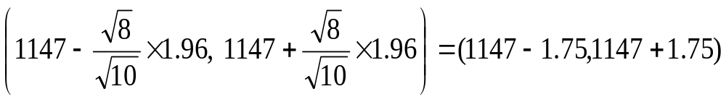
利用公式，得到的置信度为95%的置信
区间为
可见选取同样大小的样本，由于已知总体这一信息，求出的结果比用切比雪夫不等式估计的结果要精确。

Slide 11
求正态总体参数置信区间的解题步骤：
(1)根据实际问题构造样本的函数，要求仅含待估参数且分布已知-----枢轴量；
(2)令枢轴量落在由分位点确定的区间里的概率为给定的置信度1−α，要求区间按几何对称或概率对称；
(3)解不等式得随机的置信区间；
(4)由观测值及α值查表计算得所求置信区间。

Slide 12
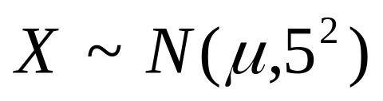
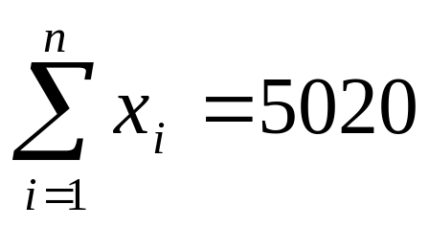
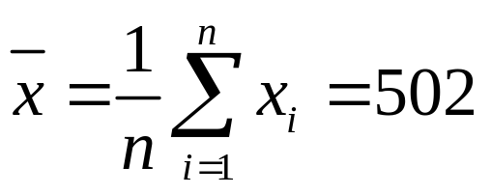
例3 某厂用自动包装机包装奶粉，每袋净重
现随机抽取10袋，测得各袋净重
x_{i}(单位:g), i=1，2，…，10，计算得
试求μ的置信度为95%的置信区间.
解
α=0.05,u_{α/2}=1.96,n=10,σ=5

Slide 13
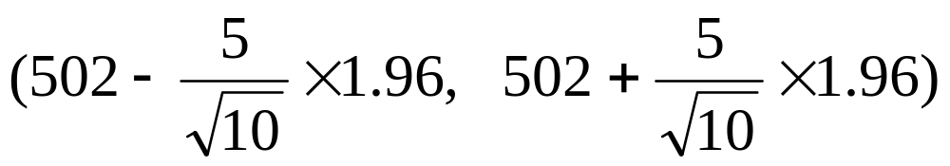
故均值的置信度为95%的置信区间为
即（498.910, 505.099）.

Slide 14
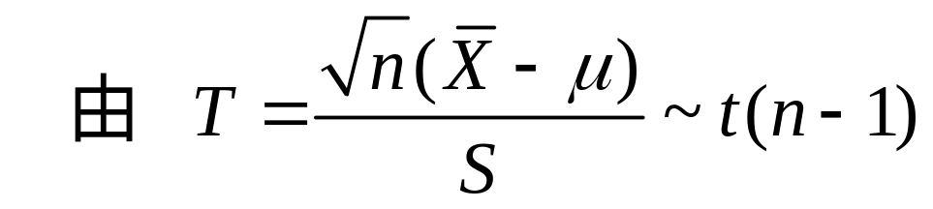
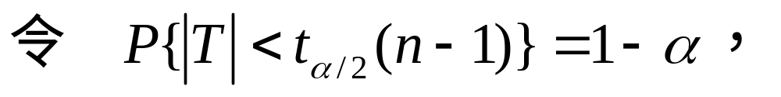
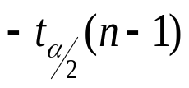
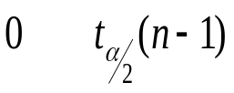
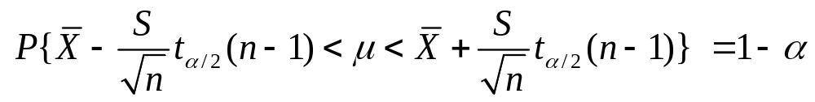
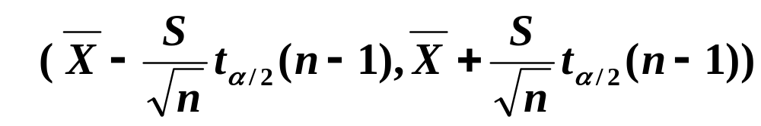
2、σ²未知
1-α
即得
μ的1-α置信区间为

Slide 15
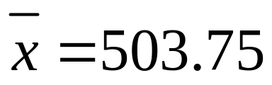
例4 有一大批糖果, 现随机地从中取16袋,称
得重量（单位：g）如下
506, 508, 499, 503, 504, 510, 497, 512 514, 505, 493, 496, 506, 502, 509, 496
设袋装糖果的重量近似地服从正态分布,试求
总体均值μ的置信区间(α=0.05).
解
这里1-α=0.95， 查表得t_{0.025}(15)=2.1315,
由给出的数据算得：
s=6.2022.

Slide 16
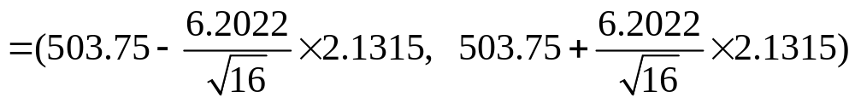
则μ的置信度为0.95的置信区间为
即（500.4,507.1）
在实际问题中，总体方差未知的情况居多.

Slide 17
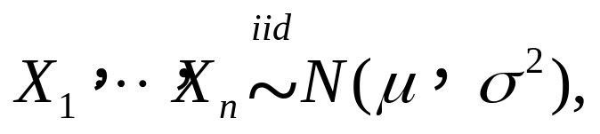

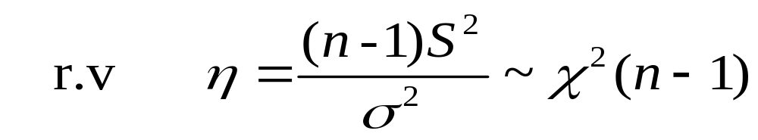
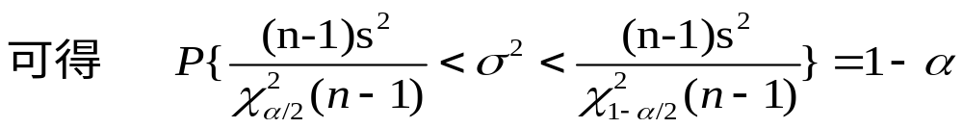
三、单正态总体方差的置信区间
设
给定置信度1-α，由
观测值x₁,x₂,…, x_{n}求σ²或σ的置信区间。

Slide 18
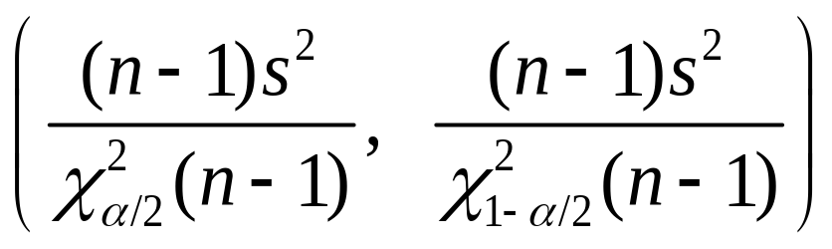
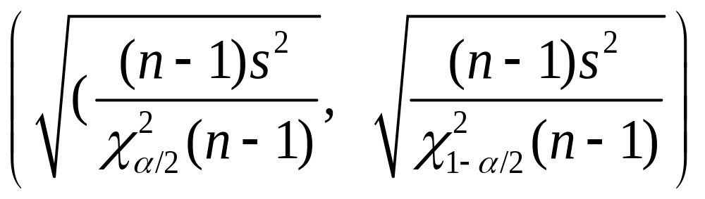
σ²的置信度为1−α的置信区间为
σ的置信度为1−α的置信区间为

Slide 19
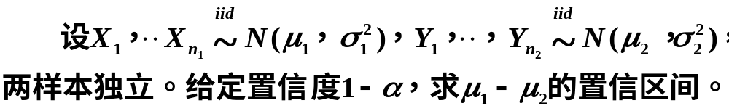

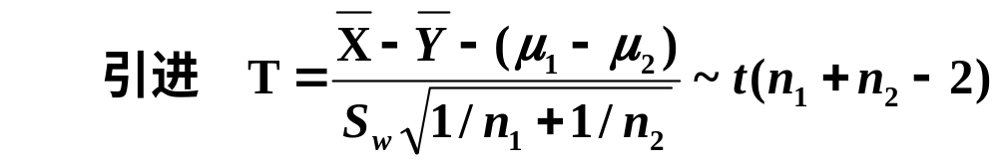
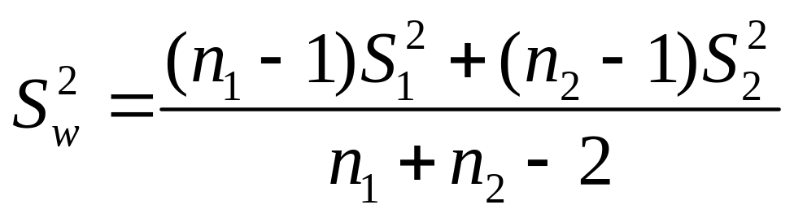
四、双正态总体均值差的置信区间

Slide 20
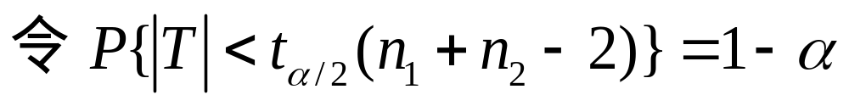
可解得μ₁- μ₂ 的置信区间
其中

Slide 21
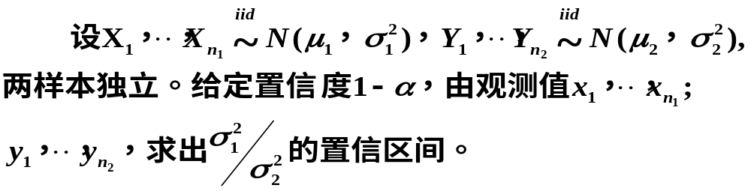
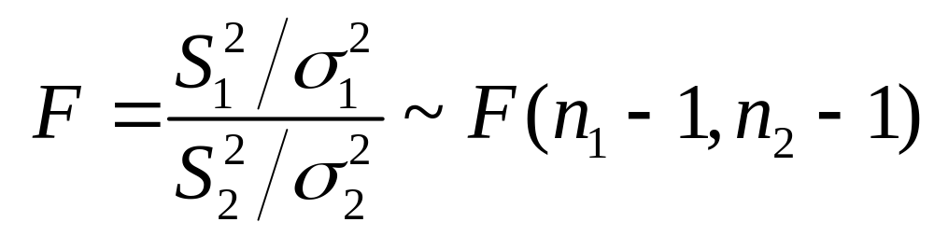
五、双正态总体方差比的置信区间
假定μ₁，μ₂未知

Slide 22
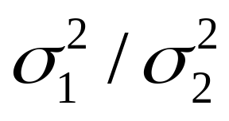
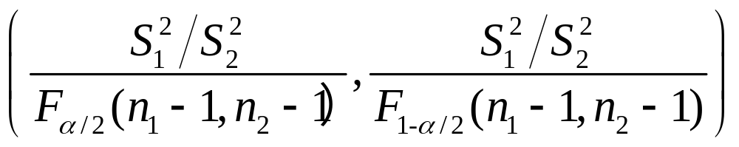
可解得
的置信区间

